Slide 1


Regional Aeronáutica Nororiente.

Slide 2
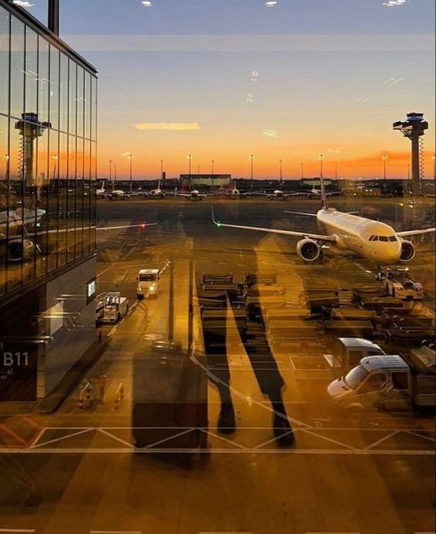

Proyectos de inversión 2024
Los recursos a ejecutar por parte de la Dirección Regional Nororiente de la Aerocivil durante la vigencia 2024 están dirigidos a:
RESUMEN INFORMACIÓN PROYECTOS | PRESUPUESTO ESTIMADO | CANTIDAD PROCESOS
Mejoramiento | $ 2.020.000.000 | 4
Otros servicios | $ 1.030.000.000 | 3

Slide 3
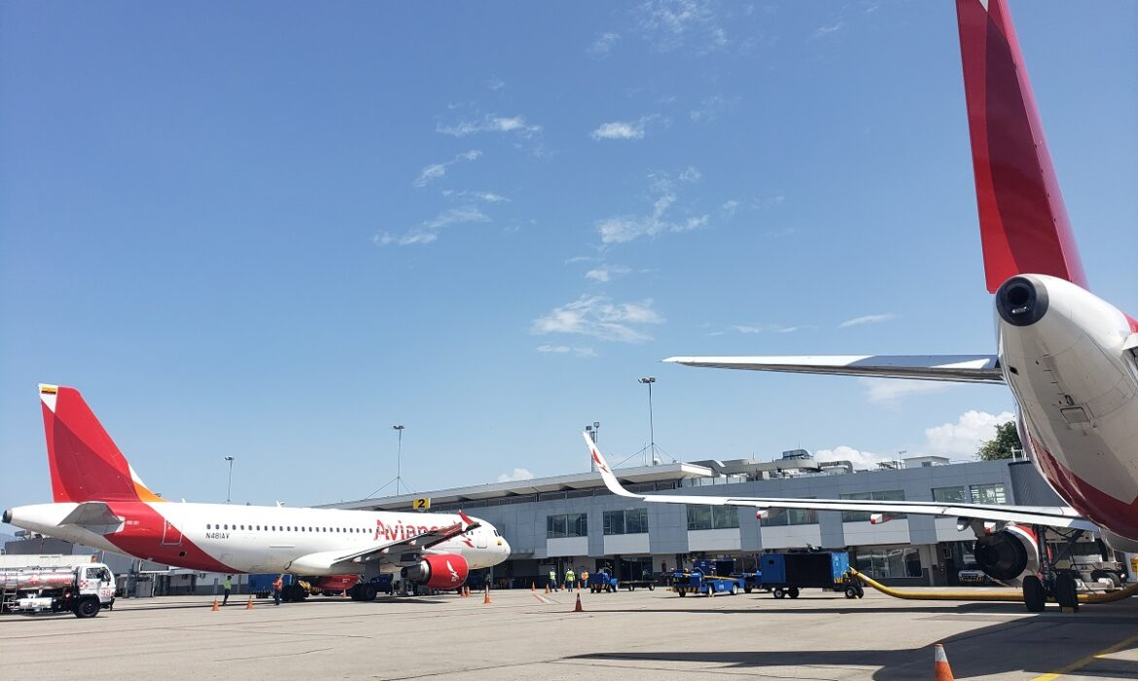


Proyectos transversales
Julio
Realizar el mantenimiento al sistema de iluminación tipo solar parqueaderos aeropuerto Ocaña, Saravena y Arauca $ 130.000.000
Adquirir bolsa de repuestos para atender necesidades técnicas de primera necesidad en los aeropuertos de la Regional Nororiente $150.000.000

Slide 4
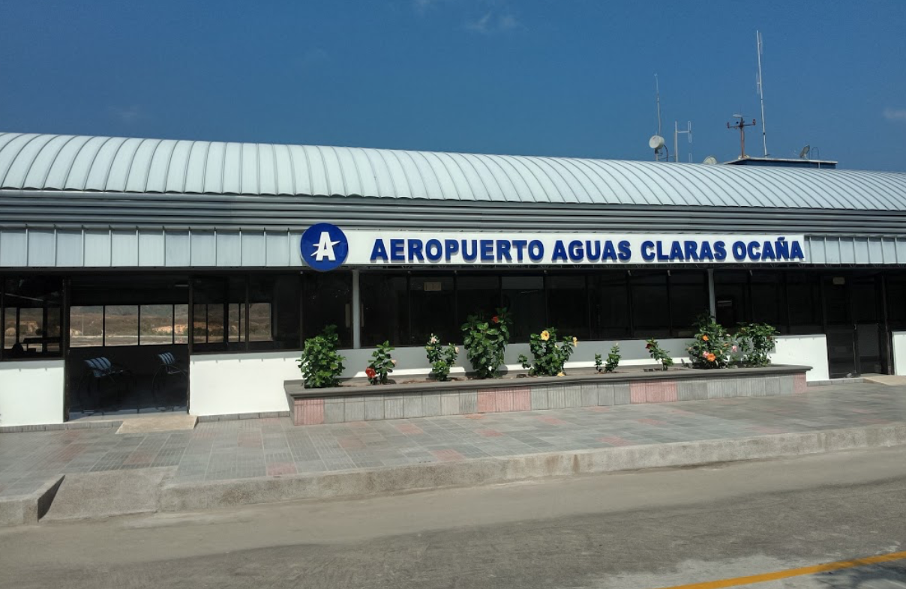

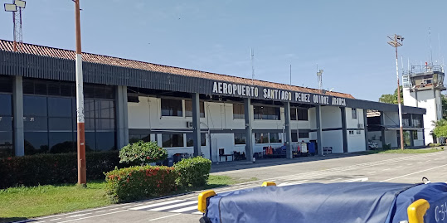

Ocaña
Aeropuerto Aguas Claras
Julio
Construir áreas administrativas para el Aeropuerto Aguas Claras $ 580.000.000
Agosto
Arauca
Aeropuerto Santiago Pérez Quiroz
Ejecutar la medida compensatoria impuesta por Corporinoquia para el aeropuerto Arauca. $150.000.000

Slide 5
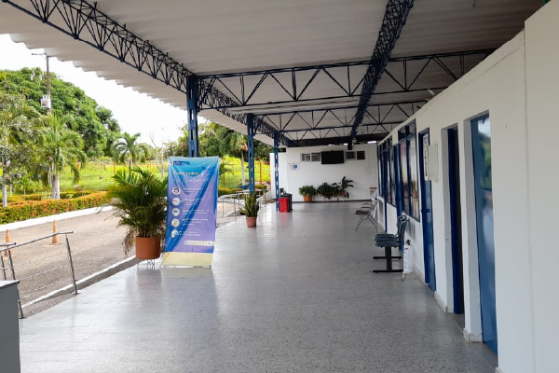
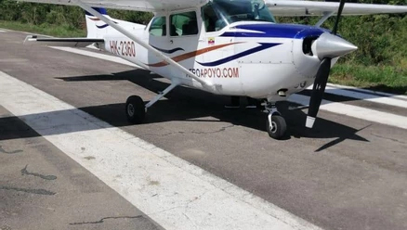
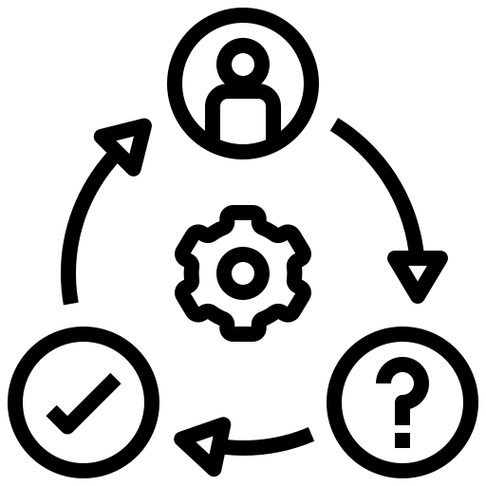
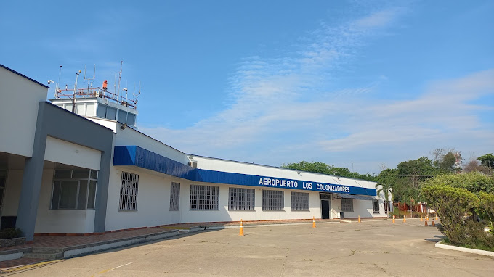
Puerto Rondón
Aeropuerto de Puerto Rondón
Arauquita
Aeropuerto El Troncal
Saravena
Aeropuerto Los Colonizadores
Julio
Implementar el Programa de gestión social institucional en los aeropuertos puerto Rondón, Cravo Norte, el Troncal y los Colonizadores, adscritos a la Regional Nororiente de la UAE de aeronáutica civil (por lotes)
$ 400.000.000

Slide 6
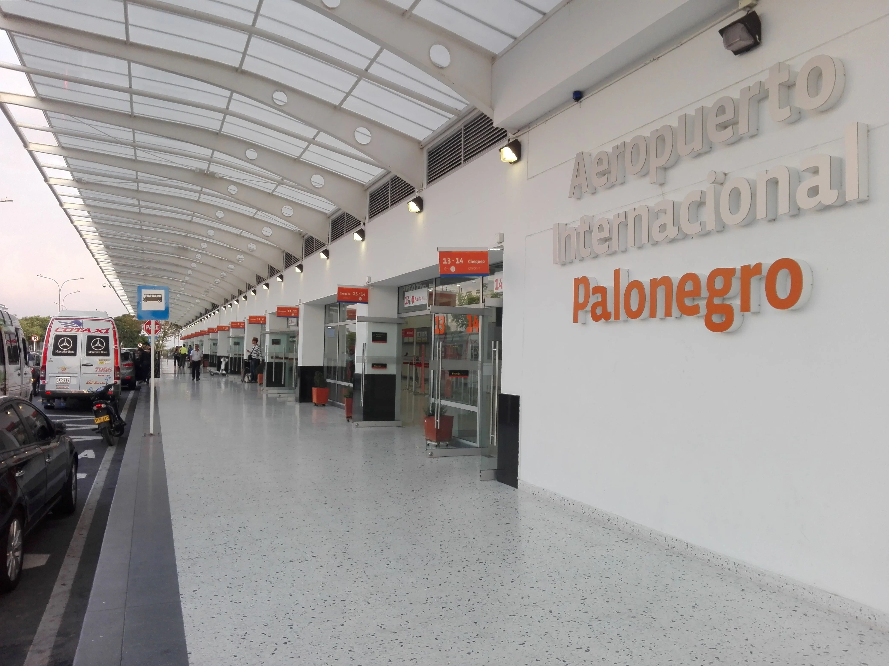
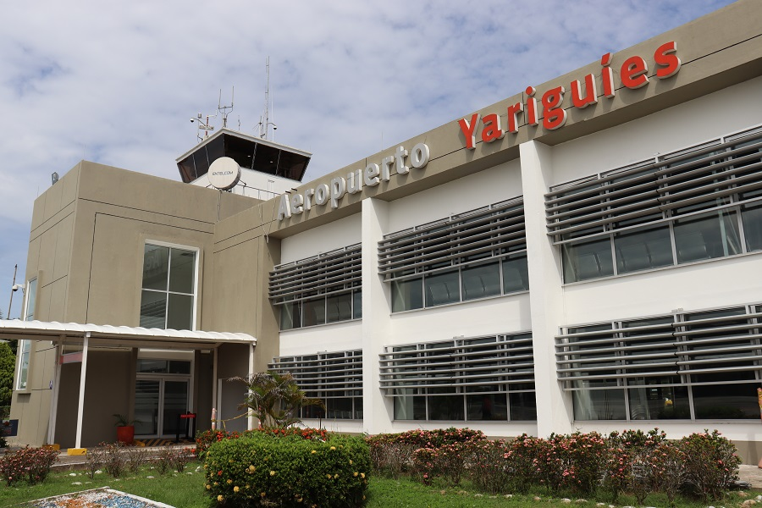
Bucaramanga Aeropuerto Internacional Palonegro
Julio
Construir área social para el aeropuerto $580.000.000
Construir áreas administrativas y soporte técnico aeropuerto $ 580.000.000
Barrancabermeja
Aeropuerto Yariguíes

Slide 7
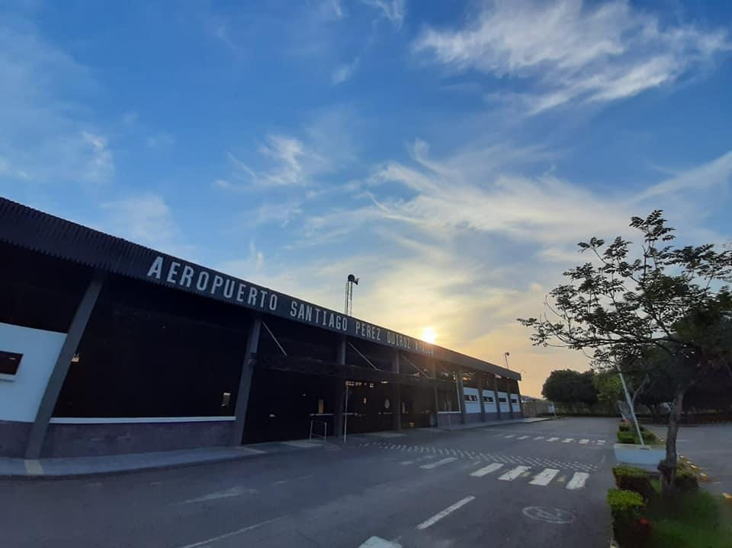
Cinco procesos de mínima cuantía
RESUMEN INFORMACIÓN PROCESOS | PRESUPUESTO ESTIMADO | CANTIDAD PROCESOS
Mejoramiento Servicios Aeroportuarios | $ 232.000.000 | 3
Otras contrataciones | $ 563.951.415 | 10

Slide 8

Nuestro propósito es el mejoramiento continuo del proceso de compra y contratación pública.
¡Muchas Gracias!

